Slide 1

外傭管理 APP
製作成員：李思穎
指導老師：何偉全

Slide 2
設計概念
背景：臺灣家庭引用外傭人數增加
根據104年2月底勞動部統計，外傭人數約為22萬，其中印尼約占18萬
思考點一： 語言隔閡
思考點二： 雇主無法有效管理
構思
支援多國語系〈中文、印尼文〉
工作行程、健康紀錄可即時對應不同語言
錄音記事可紀錄病人就診時醫生交代事項
從雲端同步即時資訊
即時瞭解病人健康資訊與狀況
即時掌控外傭工作進度與位置
Notes:
1. 引用外籍醫療保健與社會工作服務業人數增加
根據104年 2月底勞動部統計，勞工人數約為22萬，其中印尼約占18萬
2. 支援多國語系〈中文、印尼文〉
語言隔閡，使得雇主與外籍看護之間溝通不良，工作品質不如預期。
3. 即時掌控外傭工作進度與位置
4. 即時瞭解病人健康資訊與狀況

Slide 3
重點特色與運用技術
1. APP支援多國語系 | 2. 行程同步 | 3. 會員帳號管理 | 4. 地圖即時定位
APP程式開發：JAVA, Android APP開發工具：Android Studio Web：HTML5, CSS3
 | 架設網頁伺服器(Tomcat)，透過Servlet控制SQLite資料庫，將行程、會員資訊即時同步
 |  |  | JavaScript, Google Maps API v3

Slide 4
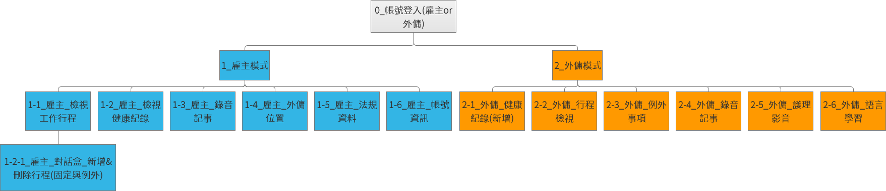
架構圖

Slide 5
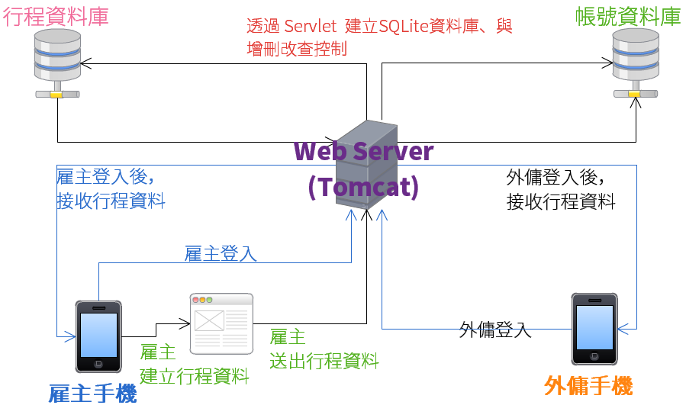
系統架構

Slide 6
主要功能介紹
應用程式功能
雇主模式 | 外傭模式
1. 外傭行程安排與檢視： 新增、編輯與檢視日常工作事項排程，及例外工作行程。 | 1. 檢視每日固定與例外行程 每日檢視雇主安排工作行程與例外工作行程。
2. 查閱病人的健康紀錄： 查閱病人的健康紀錄（如：血壓、脈搏、血糖）。 | 2. 紀錄病人健康情形 依工作事項排程可紀錄血壓、脈搏、血糖至健康紀錄，可即時讓雇主瞭解病人健康狀況。
3. 錄音記事： 聆聽外傭語音記事。 | 3. 語音記事 外傭可使用此功能紀錄病人就診時，醫生的診斷狀況或護士交待注意事項。
其它功能：運用 WebView 將法規資料、護理影音、語言學習加入至APP中

Slide 7
未來展望
1. 新增功能：
查詢外傭位置、錄音同步、外傭完成工作回覆確認、外傭健康紀錄同步、警戒功能
2. 支援更多國語系，能將APP國際化
3. 仲介廣告，收取廣告費

Slide 8
END
Thanks for your attention!
製作成員：李思穎
指導老師：何偉全

